Slide 1





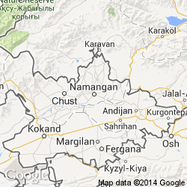
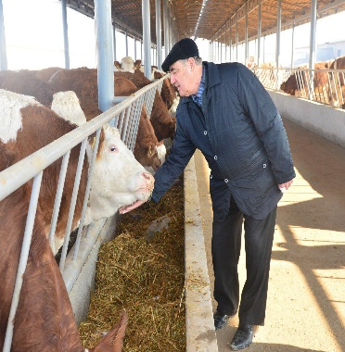
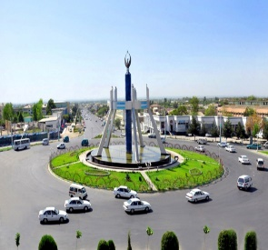
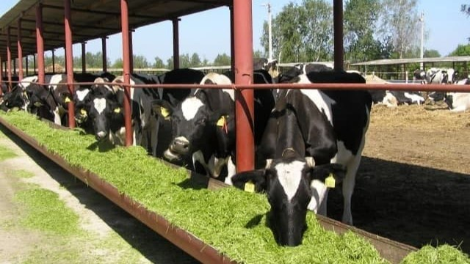
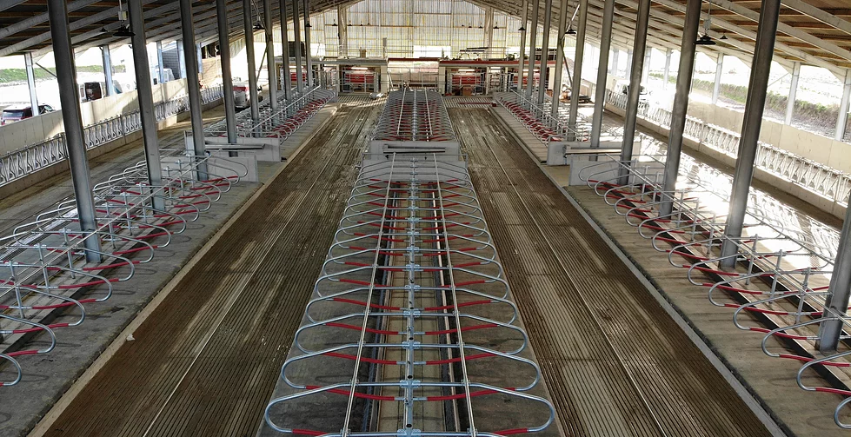
“Қорамолчилик ҳўжалигини ташкил этиш”
Лойиҳанинг иқтисодий кўрсаткичлари
Лойиҳа манзили
Лойиҳа тавсифи
Лойиҳанинг харажатлар тақсимоти
Наманган вилояти
Қорамолчилик
Лойиханинг ишлаб
чиқариш қуввати
йилига – 50 бош қора
мол
Ўз-ўзини қоплаш (PP)
Бино қуриш
2 йил
360 млн.
сўм
Ички даромадлилик даражаси(IRR)
Бошқа харажатлар
Соф жорий қиймат (NPV)
Ускуналар
321 млн
сўм
47%
220 млн.
сўм
20 млн.
сўм
Инвестиция қайтими (ROI)
53%
Ўз маблағи
Ишчи ўрин сони
400
МЛН.СЎМ
Лойиҳа қиймати
3 нафар
600
МЛН.СЎМ
Банк кредити
Ишга тушиш вақти
200
МЛН.СЎМ
2021-2022

